Slide 1
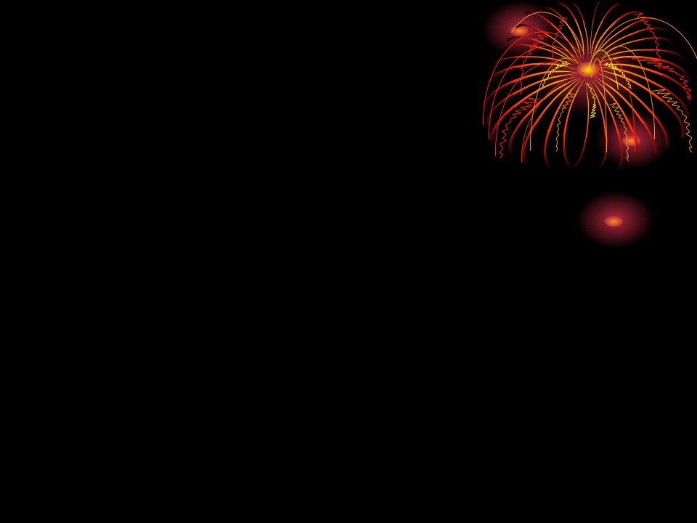
Group 1
Bumuo ng pangungusap kung saan inihahalintulad ang mga piling kasamahan sa mga sumusunod:
Bituin
Bubuyog
Surot
Kamote
Rosas

Slide 2
Group 2
Bumuo ng pangungusap gamit ang mga salitang nasa ibaba na kung ano ang tunog ay siyang kahulugan:
1. halakhakan
2. batis
3. kawayan
4. bagyo
5. palakpakan

Slide 3
Group 3
Bumuo ng pangungusap na kung saan tinatawag ang mga sumusunod na tila mga buhay na tao.
1. Ulan
2. Hangin
3. Kagandahan
4. Kapalaran
5. Karunungan

Slide 4
TAYUTAY
O
FIGURE OF SPEECH

Slide 5
Ang TAYUTAY ay isang masining na paraan na pagpapahayag o paglalarawan na sadyang layo sa karaniwang paggamit ng mga salita upang lalong madaling maunawaan, maging mabisa at kaakit-akit ang pagpapahayag.

Slide 6
Mga Uri ng Tayutay
1. Simili o Pagtutulad- ginagamit na pamamaraang pahambing. Gumagamit ng : para, tulad, gaya, kaparis, kawangis, animo, tila at iba pa sa pagkukumpara ng katangian o anyo ng tao, bagay, hayop at pangyayari.
Hal: Ang kanyang kagandahan ay mistulang bituing nagniningning.
Ang paghahabi ng tela ay gaya ng paghihirap ng tao.
Para ng halamang lumaki sa tubig, dahon ay nalalanta di madilig.

Slide 7
2. Pagwawangis o Metapora
Ito ay tiyak na paghahambing ngunit hindi na ginagamitan ng pangatnig.
Hal: Siya’y langit na di kayang abutin kahit nino man.
Ang awa ng Panginoon ay aking kuta laban sa mga dalita ng buhay.

Slide 8
3. Personipikasyon o Pagsasatao
Ikinakapit ang mga katangiang pantao sa mga hayop, halaman at walang buhay na mga bagay.
Hal: Hayu’t nagagalit ang araw ng silangan.
Lumuha ang langit ng pumanaw ang dakilang bayani ng lahi.

Slide 9
4. Hiperbole o Pagmamalabis
Ginagamitan ng eksaherasyon
Hal: Pilit kong binuhat ang sandaigdigan upang ang tagumpay ay aking makamtan.
Yumuko sa akin ang sangkatauhan nang masaliksik ko ang katotohanan.
Abot langit ang pagmamahal niya sa aking kaibigan.

Slide 10
5. Apostrope o Pagtawag
Isang panawagan o pakiusap sa isang bagay na tila ito ay isang tao.
Hal: O tukso! Layuan mo ako!
Araw, sumikat ka na at tuyuin ang luhang dala ng kapighatian.
Liwanag, pakita ka sa akin at tanglawan mo ng liwanag ang silid ng nadirimlan kong isipan.

Slide 11
6. Panghihimig o Onomatopeya
Paggamit ng mga salitang kung ano ang tunog ay siyang kahulugan.
Hal: Ang lagaslas nitong batis, langitngit ng kawayan, halumigmig nitong hangin ay bulong ng kalikasan.
Humalinghing siya sa sakit ng hagupit ng tadhana na kanyang naranasan.

Slide 12
7. Oksimoron o Pagtatambis
Nagtataglay ng mga salitang nagsasalungatan upang mas lalong mapatingkad ang bisa ng pagpapahayag.
Hal: Aking tinutula ang nakalipas kong may ngiti’t himutok at aking nilalamay ang nakaraan kong may luha’t may lugod.
Nalulungkot ako sa pagkapanalo niya pagkat sa pagwawagi niya hustisya’y natalo.

Slide 13
8. Pagpapalit-tawag o Metonimya
Pinapalitan ang salita o mga salita ng isa pang salita o mga salita na may kaugnayan sa nais ipahayag.
Hal: Kapag ginawan ka ng masama , gantihan mo ng tinapay.
Ang anghel sa kanilang tahanan ay isang bata sa katauhan ni Angel.

Slide 14
9. Eksklamasyon o Pagdaramdam
Nagpapahayag ng matinding damdamin
Hal: Aking nadarama ang kapighatian dahil sa pinapasan kong sobrang kalungkutan!
Kahabag-habag na nilalang! Matapos pag-aralin ang kasintahan ay bigla na lamang siyang iniwan at nagpakasal sa isang mayaman.

Slide 15
10. Tanong Retorikal
Isang masining na pagtatanong na hindi nangangailangan ng kasagutan.
Hal: Kung hindi tayo kikilos ngayon, sino pa ang kikilos? Kung hindi ngayon, kailan pa?

Slide 16
11.Pagpapalit-saklaw
Pagbanggit ng bahagi bilang katapat ng kabuuan o ng kabuuan bilang katapat ng bahagi .
Hal: Sampung singkit na nanlilisik na mata ang naninisi sa kanyang ginawa.
Walong milyong katao ang nagpababa sa tronong kaniyang pinagsumikapang matamo.

Slide 17
12. Pagsalungat
Isang pagpapahayag na kabaliktaran sa ibig ipahiwatig.
Hal: Ang bait niya sana ay kunin na siya ni Lord.
Ang haligi ng tahanan ang siyang nagsilbing ilaw na nagsabog ng liwanag sa gitna ng kadiliman.

Slide 18
Paano at kailan ginagamit ang tayutay sa pagsulat ng sanaysay ?

Slide 19
Halimbawa:
Ganito ang batas ng tao sa kanyang sarili dahil sa kasakiman sa pagkakamal ng materyal na bagay, kahit para silang lintang sumisipsip ng dugo sa kanilang pinagsasamantalahan. Ang mga dahilang ito marahil ang sanhi kung bakit may mayayaman sa kasalukuyan na hindi kayang ubusin ang naipong mga yaman kahit sampung ulit silang mamuhay sa daigdig . Samantalang ang mga biktima ng tatlong mukha ng kasamaan ay mistulang basahan ang saplot sa kanilang katawan. (WAKAS) –
- Ang Tatlong Mukha ng Kasamaan

Slide 20
Panimula: Magtatagumpay
Ka Rin
Ang tamad at litong isip ay madaling tumigas, katulad ng semento ngunit ang aktibong isip ay katulad ng agos na laging masigla sa paghahanap ng landas patungo sa dagat.

Slide 21
Panimula: Ang Mga Pasakit ng
Buhay
  Hindi natin maiaalis, hindi natin maipagwawalang-bahala ang lahat ng pasakit at pagdurusa sa buhay na ito. Kahit ano pa ang gawin , maging hari o emperador man, ang agos ng buhay ay may mga kasamang naaanod na layak at siit. Hindi maaaring gawing ligtas sa mikrobyo at antiseptiko ang buhay na ito.

Slide 22
Likas sa tao ang pagkakaroon ng marupok na kalooban kaya kailangan ay tulungan silang magkaroon ng inspirasyon –isang gabay na magsisilbing timbulan upang magkalakas ng loob at magpunyagi nang sa gayon ay marating ang kaligayahan sa pamamagitan ng pagbaka sa kawalang pag-asa. Kung magagawa nating ngumiti sa gitna ng kabiguan , kung tayo ay may lakas ng loob na harapin gaano man ang sumasaating pighati sa buhay, kung tayo ay laging nakahanda sa anumang pagsubok, marahil, ang tagumpay na may hatid ng tunay na kaligayahan ay atin ding matatagpuan.(WAKAS)- Talinghaga ng Buhay

Slide 23
Panimula: Ang Wika at Musika
Sinasabing ang wika ay siyang kaluluwa ng isang lahi. Dahil sa wika ang isang lahi ay nagkakaroon ng kaisahan, nagbubuklod ng iisang layon at damdamin.Sa pamamagitan ng wika ay naipahahayag ng isang lahi ang kaniyang niloloob-galak kung natutuwa at galit kung napopoot. Kung kinakailangan ang pagkakaisa upang maitayo ang isang bantayog ng isang bayani, wika at tinig ang tagapag-anyaya sa mga anak ng bayan. Kung kinakailangan ang lakas upang maigupo ang isang mapaniil na pamahalaan, wika ang tambuling taagapukaw sa mga anak ng lahi. Patay ang isang tao kapag walang kaluluwa. Mahigpit pa sa patay ang isang bayan kapag walang isang musika.

Slide 24
Katawan:
Ngunit may mga damdaming hindi kayang ilarawan ng pinakamayamang wika sa daigdig. Marahil, lalong tumpak ang sabihing may mga damdaming kung umaabot na sa sukdulan,may hindi maglululan sa libo mang salita. Dahop ang lalong dalubhasang panitik at di niya kayang ilarawan nang ganap at buong katapatan ang mga gayong damdamin. Mabuti ang kalikasan at nailalarawan niya kahit bakas lamang ang mga yaon, sa aliw-iw ng batisan, sa huni ng isang ulilang ibon, sa samyo ng isang bulaklak-parang, sa hagunot ng nagngangalit na sigwa, sa dagundong ng kulog, sa ugong ng mga daluyong ng habagat at sa buntong hininga ng isang paslit. Higit na di-palak ang teklado ng isang piyano, angn mga kuwerdas ng isang kudyapi at ang dilang-kawayan ng isang klarinete. Sa pamamagitan nila naibubulalas ng isang kaluluwa ang nakukuyom na galak,pighati, pag-ibig, o poot sa kanyang dibdib.

Slide 25
Wakas:
  Sa mga naturan nalilikha ang lalong marikit na awit, ang mga walang kamatayang mga tugutugin. May katwiran ang nagsabi na “ ang musika ay siyang wika ng kaluluwa.”

